Slide 1
Concorso di persone nel reato

Slide 2
Art. 110 c.p.
“Quando più persone concorrono nel medesimo reato, ciascuna di esse soggiace alla pena per questo stabilita, salve le disposizioni degli articoli seguenti”.

Slide 3
contributo materiale
contributo morale

Slide 4
art. 115, comma 1, c.p.
“Salvo che la legge disponga altrimenti, qualora due o più persone si accordino allo scopo di commettere un reato, e questo non sia commesso, nessuna di esse è punibile per il solo fatto dell’accordo”

Slide 5
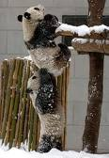
segue…
contributo causale rispetto alla organizzazione complessiva dell’impresa delittuosa

Slide 6
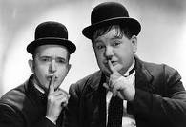
anche in forma omissiva,
se si ha una posizione di garanzia

Slide 7
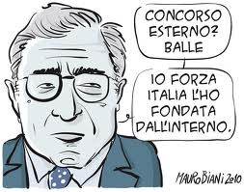
reati associativi
occorre un contributo causale effettivo alla conservazione della struttura associativa

Slide 8
art. 116, c.p.
«Qualora il reato commesso sia diverso da quello voluto da taluno dei concorrenti, anche questi ne risponde, se l’evento è conseguenza della sua azione od omissione.
Se il reato commesso è più grave di quello voluto, la pena è diminuita riguardo a chi volle il reato meno grave».

Slide 9
art. 117 c.p.
«Se, per le condizioni o le qualità personali del colpevole, o per i rapporti fra il colpevole e l’offeso, muta il titolo del reato per taluno di coloro che vi sono concorsi, anche gli altri rispondono dello stesso reato.
Nondimeno, se questo è più grave, il giudice può, rispetto a coloro per i quali non sussistono le condizioni, le qualità o i rapporti predetti, diminuire la pena».

Slide 10
antigiuridicità
rapporto di contraddizione tra il fatto tipico e l’intero ordinamento giuridico

Slide 11
nessuna sanzione
efficacia universale
nell’intero
ordinamento

Slide 12
L’antigiuridicità viene meno in presenza di una norma – ovunque collocata nell’ordinamento – che facoltizzi o renda doveroso quel comportamento

Slide 13
Le norme che prevedono cause di giustificazione:
non sono norme penali
non sono soggette alla riserva di legge
non sono norme eccezionali
sono applicabili per analogia

Slide 14
consenso dell’avente diritto (art. 50 c.p)
legittima difesa (art. 52 c.p.)
stato di necessità
(art. 54 c.p.)
esercizio di un diritto
(art. 51 c.p.)
adempimento di un dovere
(art. 51 c.p.)
uso legittimo delle armi
(art. 53 c.p.)

Slide 15
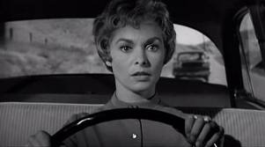
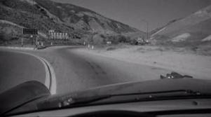
disciplina comune
art. 59 c.p.
rilevanza oggettiva se sussiste
rilevanza del putativo
se inesistente

Slide 16
scriminante putativa
Errore sulla situazione scriminante
- estremi di fatto
- errore sull’interpretazione di un elemento normativo
No errore sul divieto

